Slide 1
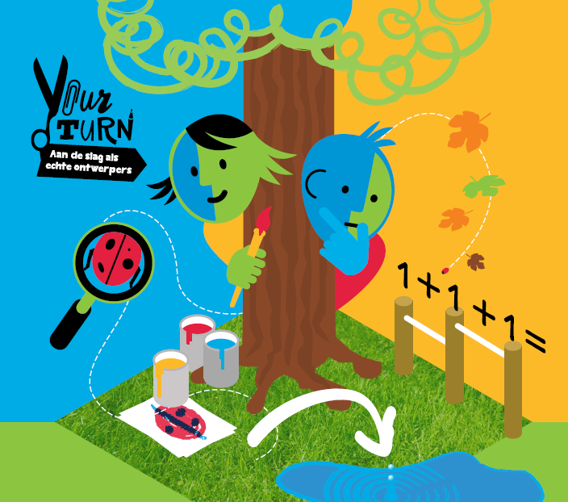
Ontwerp een
buitenles
Les 1
Les 4

Slide 2
Wat hebben we gedaan?
Ideeën bedacht
Beste idee gekozen:
  Keuzekruis

Slide 3
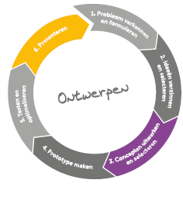
Wat gaan we doen?
Idee voor een buitenles uitwerken
Teams geven elkaar feedback op de buitenles

Slide 4
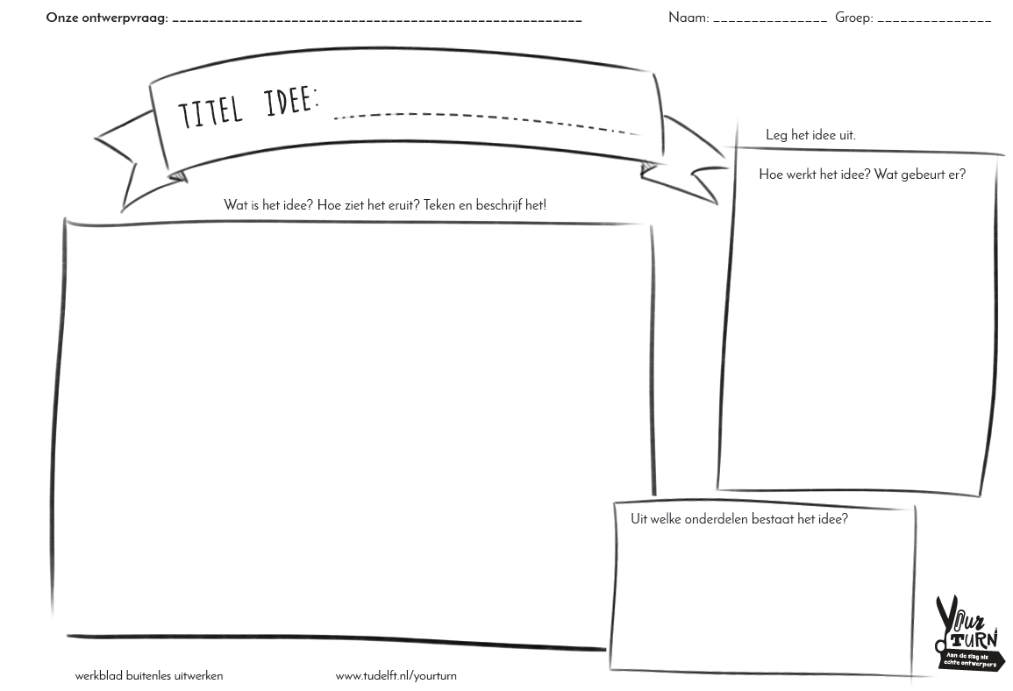
Concept uitwerken
Werk het gekozen idee uit de vorige les verder uit
Vul het werkblad
samen in
Overleg met
elkaar!

Slide 5
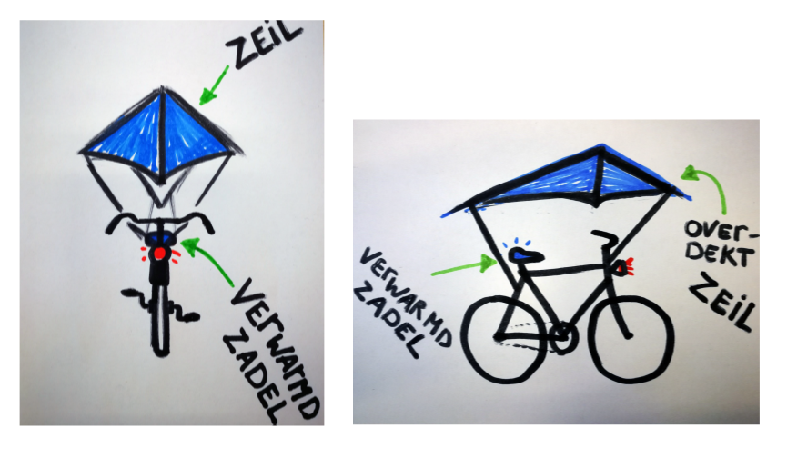
Feedback geven oefenen
Notes:
Oefen het feedback geven met het voorbeeld van Ben.
Vertel, dit is een idee dat is bedacht voor Ben. We gaan eerst bedenken wat we goed vinden aan het idee. We zeggen niet gewoon het is leuk, nee we vertellen heel precies wat we goed vinden.
Laat een idee uit de klas komen.

Slide 6
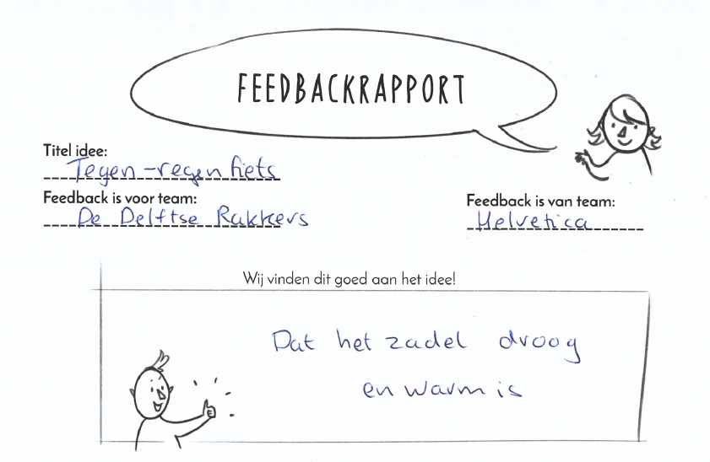
Notes:
Niet een algemeen compliment (het is leuk), geef een specifiek compliment.

Slide 7
Feedback geven oefenen
Notes:
Wat zou nog beter kunnen aan dit idee?

Slide 8
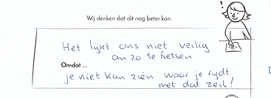
Notes:
Vertel eerst wat het probleem is: het lijkt ons niet veilig…
En geef dan uitleg met een zin die begint met omdat….

Slide 9
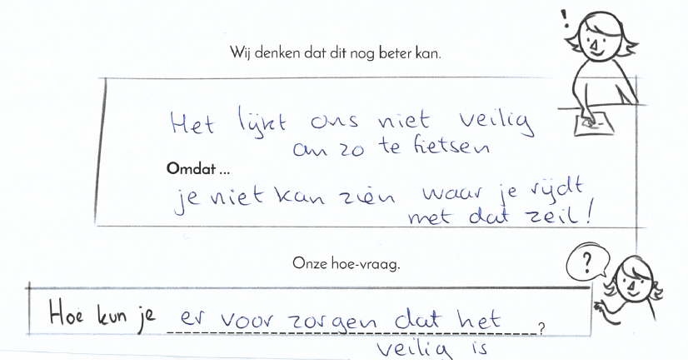
Notes:
Een hoe vraag is heel fijn voor een ander. Bij een hoe-vraag krijg je vaak zin om nieuwe ideeën en oplossingen te verzinnen.

Slide 10
Noem nog iets dat beter kan
Notes:
Laat ze nog een punt opnoemen dat beter kan
Vraag hoe kunnen we dat zeggen?
Wat vullen we in na omdat?

Slide 11
Presentatie voorbereiden
Maak een presentatie van max. 5 minuten waarin je jullie idee uitlegt
  Presenteren voor andere groepen
  Feedback geven en ontvangen

Slide 12
Presentatie stap voor stap
Luister naar de presentatie
Stel verduidelijkingsvragen
Vul het feedbackformulier in met je team
Notes:
Tip : Laat na de eerste presentatie 2 leerlingen hun feedbackformulier voorlezen. Kijk met elkaar of het op de goede manier gegeven is.
Loop in de volgende rondes langs bij de teams of ze het helemaal snappen en ondersteun ze bij het vinden van een goede formulering.

Slide 13
Wat vind je goed aan het idee?
Wat kan beter aan het idee?
Hoe-kun-je vraag

Slide 14
Presentaties - indeling
Ronde 1 | Ronde 2
Team 1 Team 2 Team 3 Team 4 | Team 5 Team 6 Team 7 Team 8

Slide 15
Terugblik
Is het gelukt om hoe-kun-je vragen te maken?
Wanneer kun je nog meer hoe-kun-je vragen gebruiken?
Volgende keer:
  Buitenles verder uitwerken
Tip: probeer je buitenles in de pauze uit met kinderen uit groep 3 en 4!

